Slide 1
КРАТКОСРОЧНЫЙ ПРОЕКТ В 1 МЛАДШЕЙ ГРУППЕ «МЫ ЗА ЗДОРОВЫЙ ОБРАЗ ЖИЗНИ»
ВЫПОЛНИЛА ВОСПИТАТЕЛЬ:
БАРДАНОВА Н.

Slide 2
Тема: «МЫ ЗА ЗДОРОВЫЙ ОБРАЗ ЖИЗНИ»
Вид проекта: информационно-познавательно-игровой.
Цель проекта: формирование культуры здоровья у детей 2-3 лет; сохранение и укрепление здоровья детей; приобщение детей и их родителей к здоровому образу жизни.

Slide 3
Задачи проекта:
Образовательные:
1.Дать представление о здоровом образе жизни.
2.Продолжать знакомить с правилами личной гигиены.
3.Способствовать укреплению здоровья детей через систему оздоровительных мероприятий.
Развивающие:
1. Развивать культурно-гигиенические навыки у детей.
2. Закрепить представления о правилах личной гигиены;
уточнить и систематизировать знания детей о необходимости гигиенических процедур.
3. Развивать у детей умения выполнять правильно дыхательные гимнастики и упражнения.

Slide 4
Воспитательные:
1.Воспитывать интерес детей к здоровому образу жизни.
2.Воспитывать у детей желание заниматься физкультурой, спортом, закаляться, заботиться о своем здоровье, заботливо относиться к своему телу и организму.
3.Воспитывать у детей желание выглядеть чистым, аккуратным и опрятным.
4.Укрепить связи между детским садом и семьей, изменить позицию родителей в отношении своего здоровья и здоровья детей.

Slide 5
Ожидаемые результаты:
1. Сохранение и укрепление здоровья детей через систему
комплексной физкультурно-оздоровительной работы.
2. Совершенствование навыков самостоятельности у детей при
соблюдении культурно-гигиенических процедур.
3. Формирование желания и стремления вести здоровый образ жизни.
4. Дети и родители имеют элементарные представления о ценности
здоровья..

Slide 6
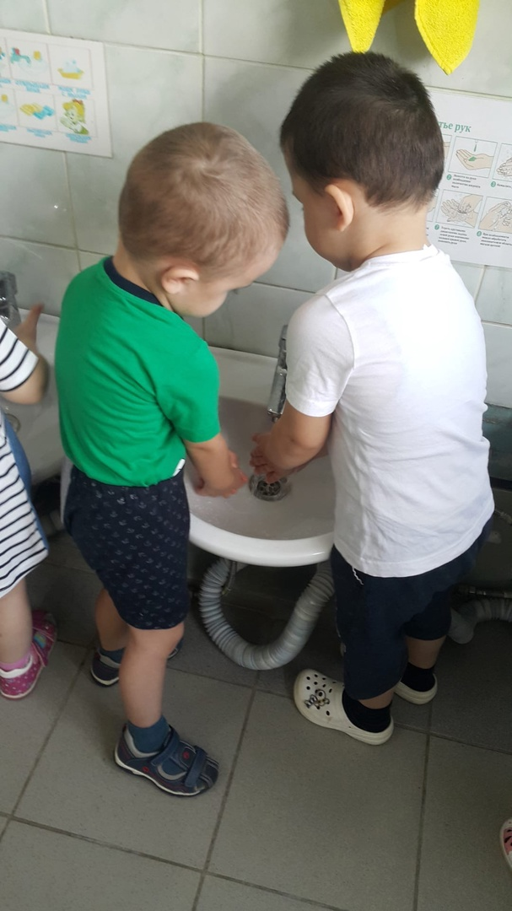
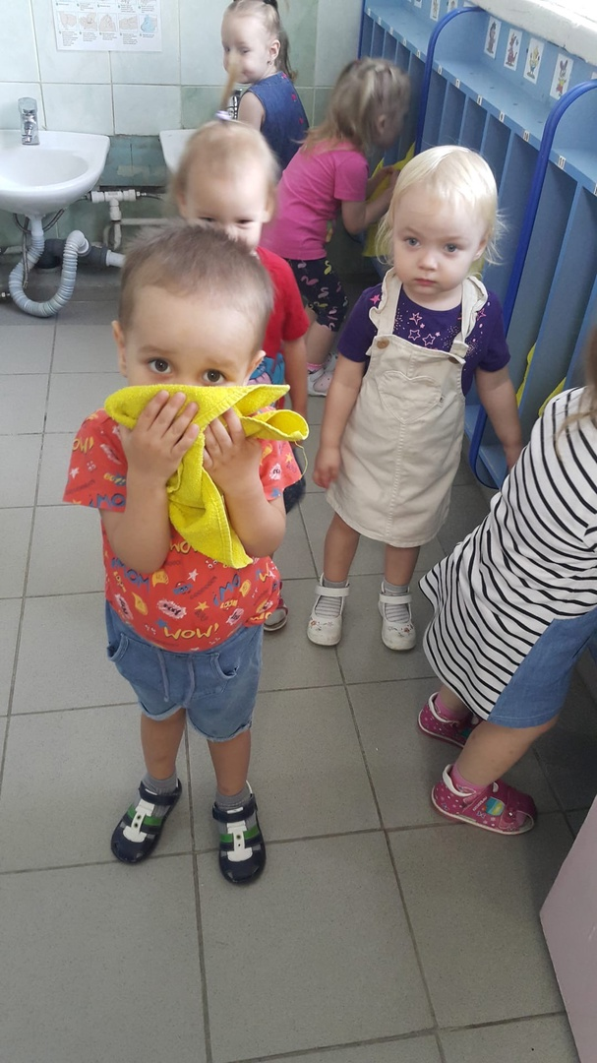
Воспитание КГН.

Slide 7
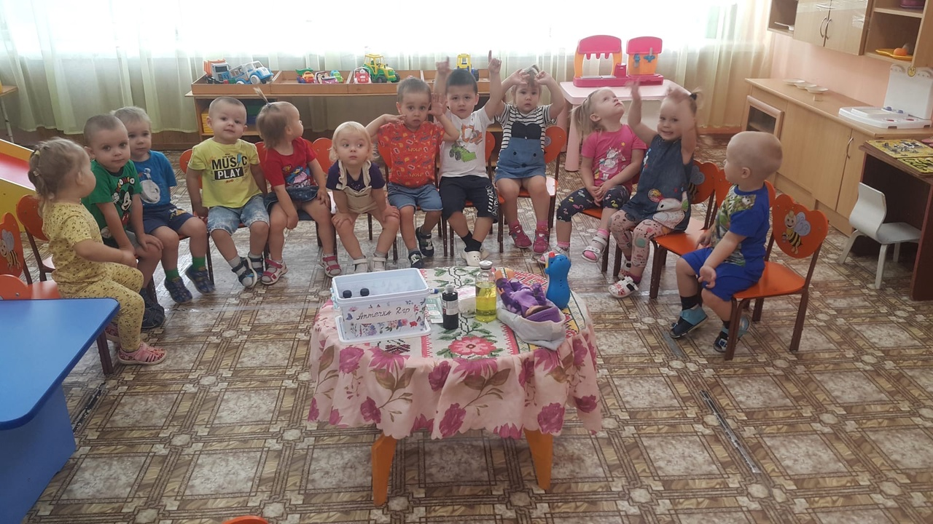
ФОРМИРОВАНИЕ ПРЕДСТАВЛЕНИЙ О ЗДОРОВОМ ОБРАЗЕ ЖИЗНИ.

Slide 8
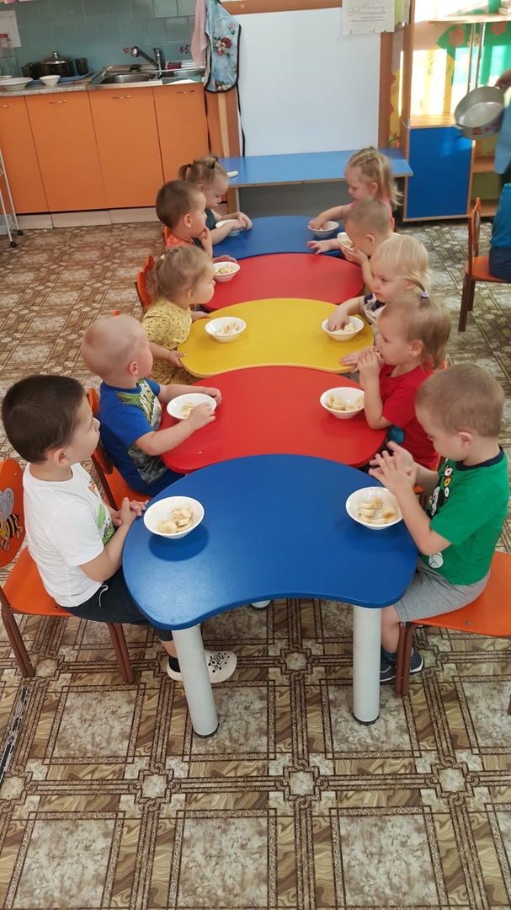

Slide 9
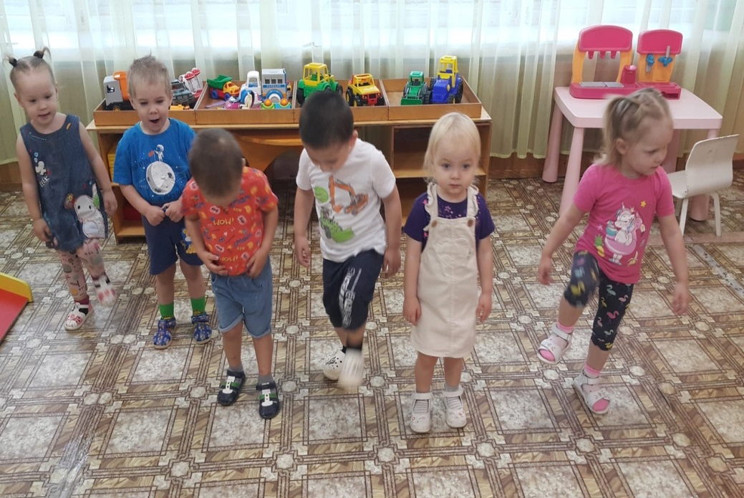
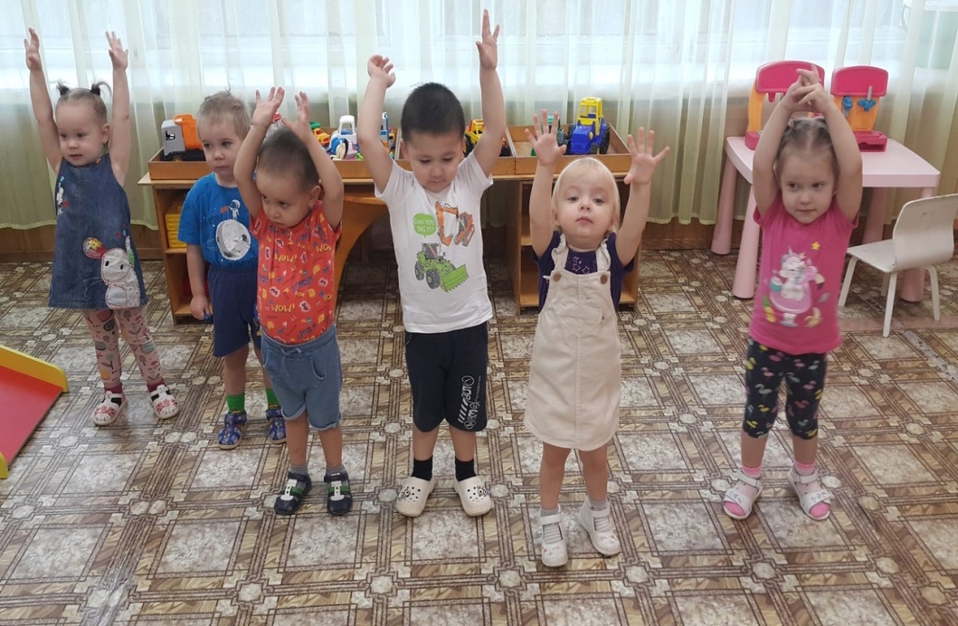
УТРЕННЯЯ ГИМНАСТИКА,ХОЖДЕНИЕ ПО МАССАЖНЫМ КОВРИКАМ.

Slide 10
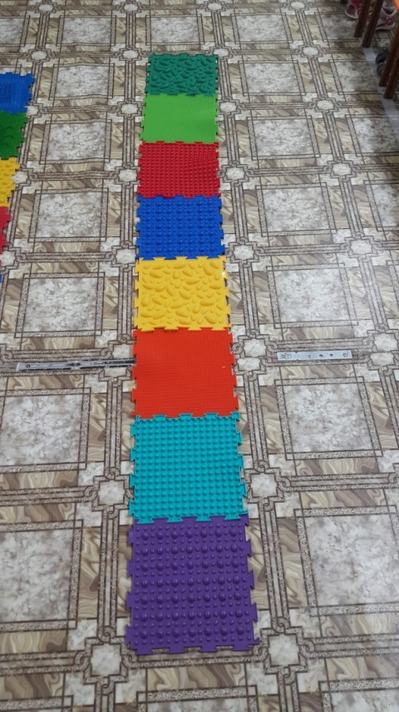
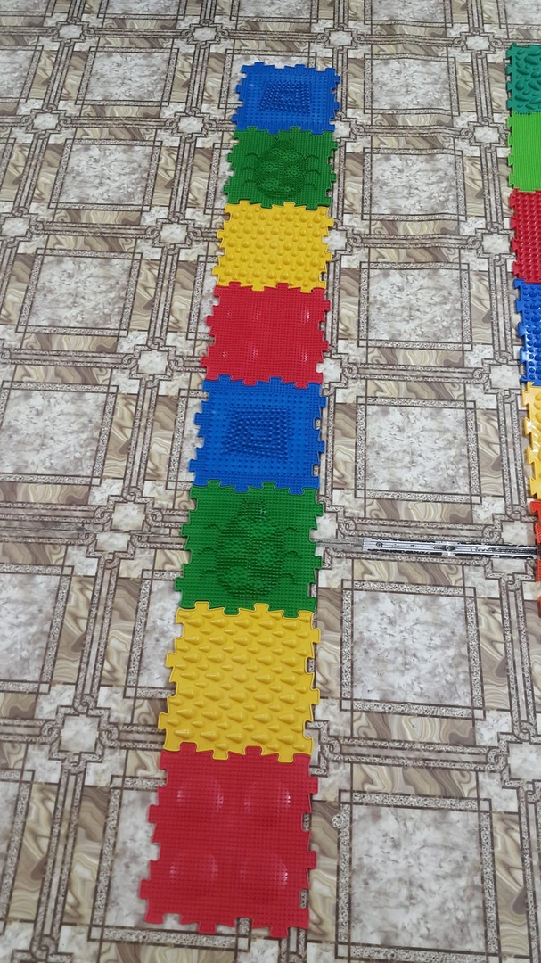

Slide 11
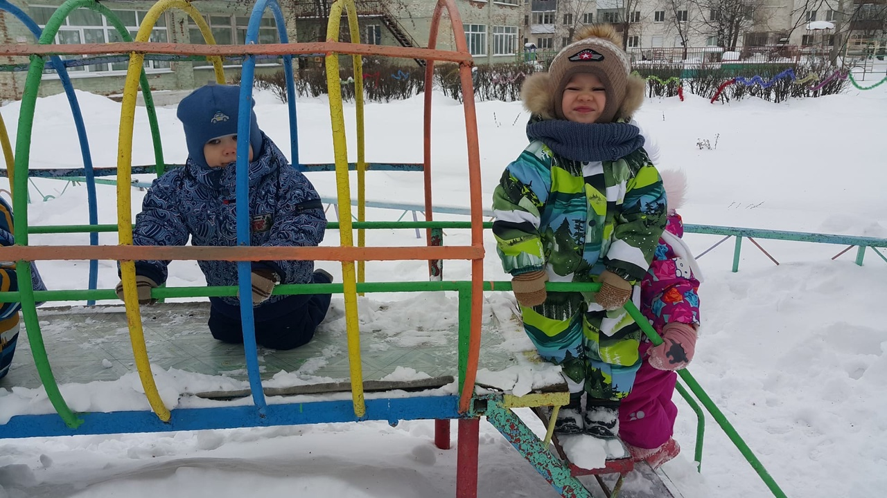
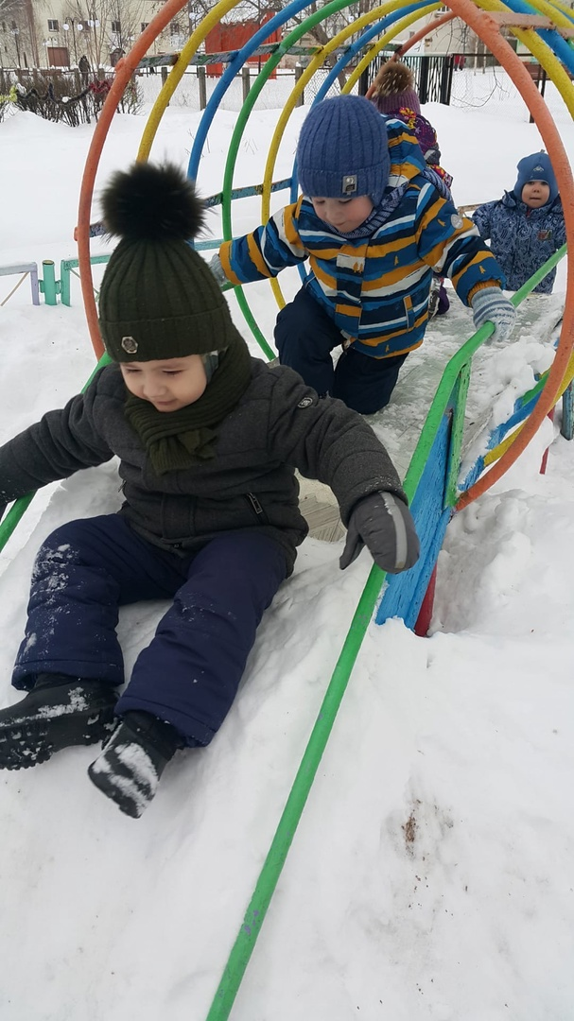
ПРОГУЛКИ И ПОДВИЖНЫЕ ИГРЫ НА СВЕЖЕМ ВОЗДУХЕ.

Slide 12
КОНСУЛЬТАЦИИ ДЛЯ РОДИТЕЛЕЙ.

Slide 14
Тот, кто с солнышком встаёт,
Делает зарядку,
Чистит зубы по утрам
И играет в прятки,
Тот спортивный человек,
И вполне весёлый.
Постарайся быть таким в садике и дома.
Спасибо за внимание!

